Slide 1
מערכת שידורים לאומית

Slide 2
اسم الدرس
إدارة واقتصاد لطلاب تخصص الادارة
مع المعلم/ة : ايمان مخول

Slide 3

الادارة والاقتصاد في ظل الكورونا

Slide 4
الاقتصاد
العرض والطلب
المصالح التجارية
البطالة
البورصة
ميزانية الحكومة
اسعار النفط
الاقتصاد العالمي

Slide 5
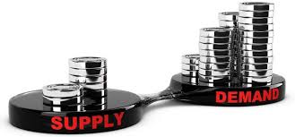
العرض والطلب في اسواق المنتجات
زيادة في الطلب
الكمامات
المعقمات
مواد التنظيف
المواد الغذائية الاساسية
حالة السوق ... ارتفاع في الاسعار
السبب: صعوبة تلبية الطلب بالمدى القصير
عدد ثلاثة منتجات ازداد الطلب عليها في الفترة الحالية
عدد ثلاثة منتجات قل الطلب عليها في الفترة الحالية
فسر ردة فعل السوق في الحالتين
انخفاض في الطلب
الملابس
الاثاث المنزلي
القطع الكهربائية
حالة السوق: ركود

Slide 6
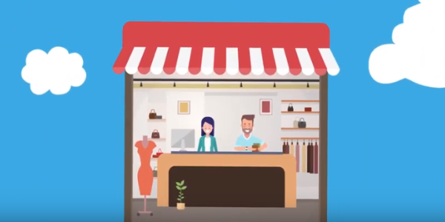
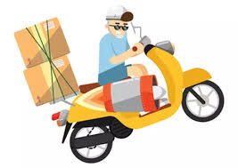
المصالح التجارية
عدد ثلاثة فروع اقتصادية في البلاد تضررت في الفترة الحالية
ما هي ردة الفعل الاولى لفرض الاغلاق على المصالح التجارية؟
اذكر مجال اقتصادي ازدادت فعالية
فروع تضررت من ازمة الكورونا
السياحة
المصالح التجارية الصغيرة
الملابس
الارساليات
مجال ازدادت فعاليته
ردة الفعل الاولى على قرار الاغلاق هي:
تسريح العاملين من العمل وخروجهم لعطلة

Slide 7
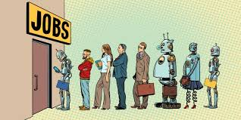
البطالة في الجهاز الاقتصادي الاسرائيلي
ما هي نسبة البطالة في اسرائيل قبل وبعد ازمة الكورونا؟
نسبة البطالة كانت 3.9% في شهر 12- 2019 ( معطيات بنك اسرائيل
نسبة البطالة 19.6% ب شهر 4 -2020 ( موقع اسرائيل اليوم)

Slide 8

البورصة في اسرائيل
صف تأثير ازمة الكورونا على البورصة في اسرائيل
انخفاض حاد في اسعار الاسهم في البورصة خاصة في بدابة الفترة

Slide 9

ميزاية الحكومة
كيف تغير سلم الاولويات في ميزانية الحكومة؟
الصحة
دعم الاقتصاد والمصالح التجارية
التعليم

Slide 10
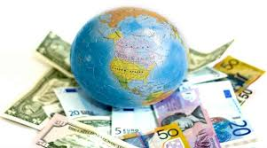
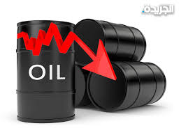
أسعار النفط والاقتصاد
ما هو تأثير ازمة الكورونا على اسعار النفط في العالم؟
ما هو تأثير ازمة الكورونا على الاقتصاد العالمي؟
تراجع حاد في الاقتصاد العالمي
هبوط حاد في اسعار النفط
https://youtu.be/4B3eLYhKAEI

Slide 11
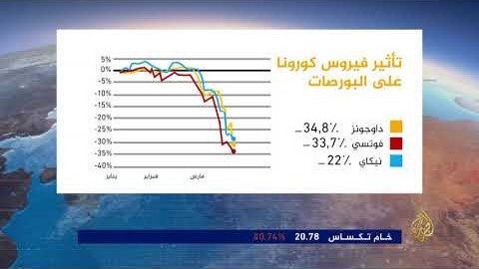

Slide 12
الإدارة
القيادة
إتخاذ القرارات
التغيير التنظيمي
الأخلاقيات

Slide 13
القيادة
ما هو الأسلوب القيادي المناسب لفترة ازمة الكورونا؟
أ. الأسلوب السلطوي
ب.الأسلوب الديمقراطي
ج. أسلوب دعه يعمل
د. القيادة المكافأة
الأسلوب السلطوي

Slide 14
القيادة
ما هي طريقة التشغيل المناسبة في فترة أزمة الكورونا؟
إعطاء الأوامر
الاستشارة المتبادلة
المعاملة بمهارة
الاستقطاب
إعطاء الاوامر

Slide 15
اتخاذ القرارات
صف ميزات القرارات التي اتخذت على يد الحكومة بهذه الفترة
أ. استراتيجية
ب. قرارات في ظروف غير مؤكدة وخطرة
ج. قرارات سريعة
د. قرارات اعتمدت على تجربة لدول أخرى

Slide 16
التغيير التنظيمي
كيف تأقلمت كل من المجموعات التالية في الفترة الحالية؟
التعليم عن بعد
الاستعانة بالارساليات وتلبية الطلبات للمنزل
تطوير هوايات، ممارسة الرياضة، تحضير الطعام، تنظيف البيت وترتيب الحديقة
البيع بواسطة الانترنيت
وزارة المعارف
المطاعم
المواطنين في المنازل
شركات الملابس

Slide 17
الإكراه الصريح
ما هي الطريقة التي استعملتها الحكومة لفرض التغييرات؟

Slide 18
الكورونا والأخلاقيات
ما هي القيّم الاخلاقية التي نحتاجها في هذه الفترة؟
وهل اثبتت وجودها لدى المجتمع والتنظيمات؟
المسؤولية الجماعية
أخلاقيات المهنة
المسؤولية التنظيمية
التسعير
المسؤولية البيئية

Slide 19
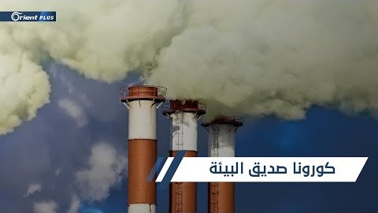
جوانب ايجابية لأزمة الكورونا

Slide 20

נוהל שימוש ביצירות מוגנות בזכויות יוצרים ואיתור בעלי זכויות
השימוש ביצירות במהלך שידור זה נעשה לפי סעיף 27א לחוק זכות יוצרים, תשס"ח-2007. אם הינך בעל הזכויות באחת היצירות, באפשרותך לבקש מאיתנו לחדול מהשימוש ביצירה, זאת באמצעות פנייה לדוא"ל rights@education.gov.il

